Slide 1


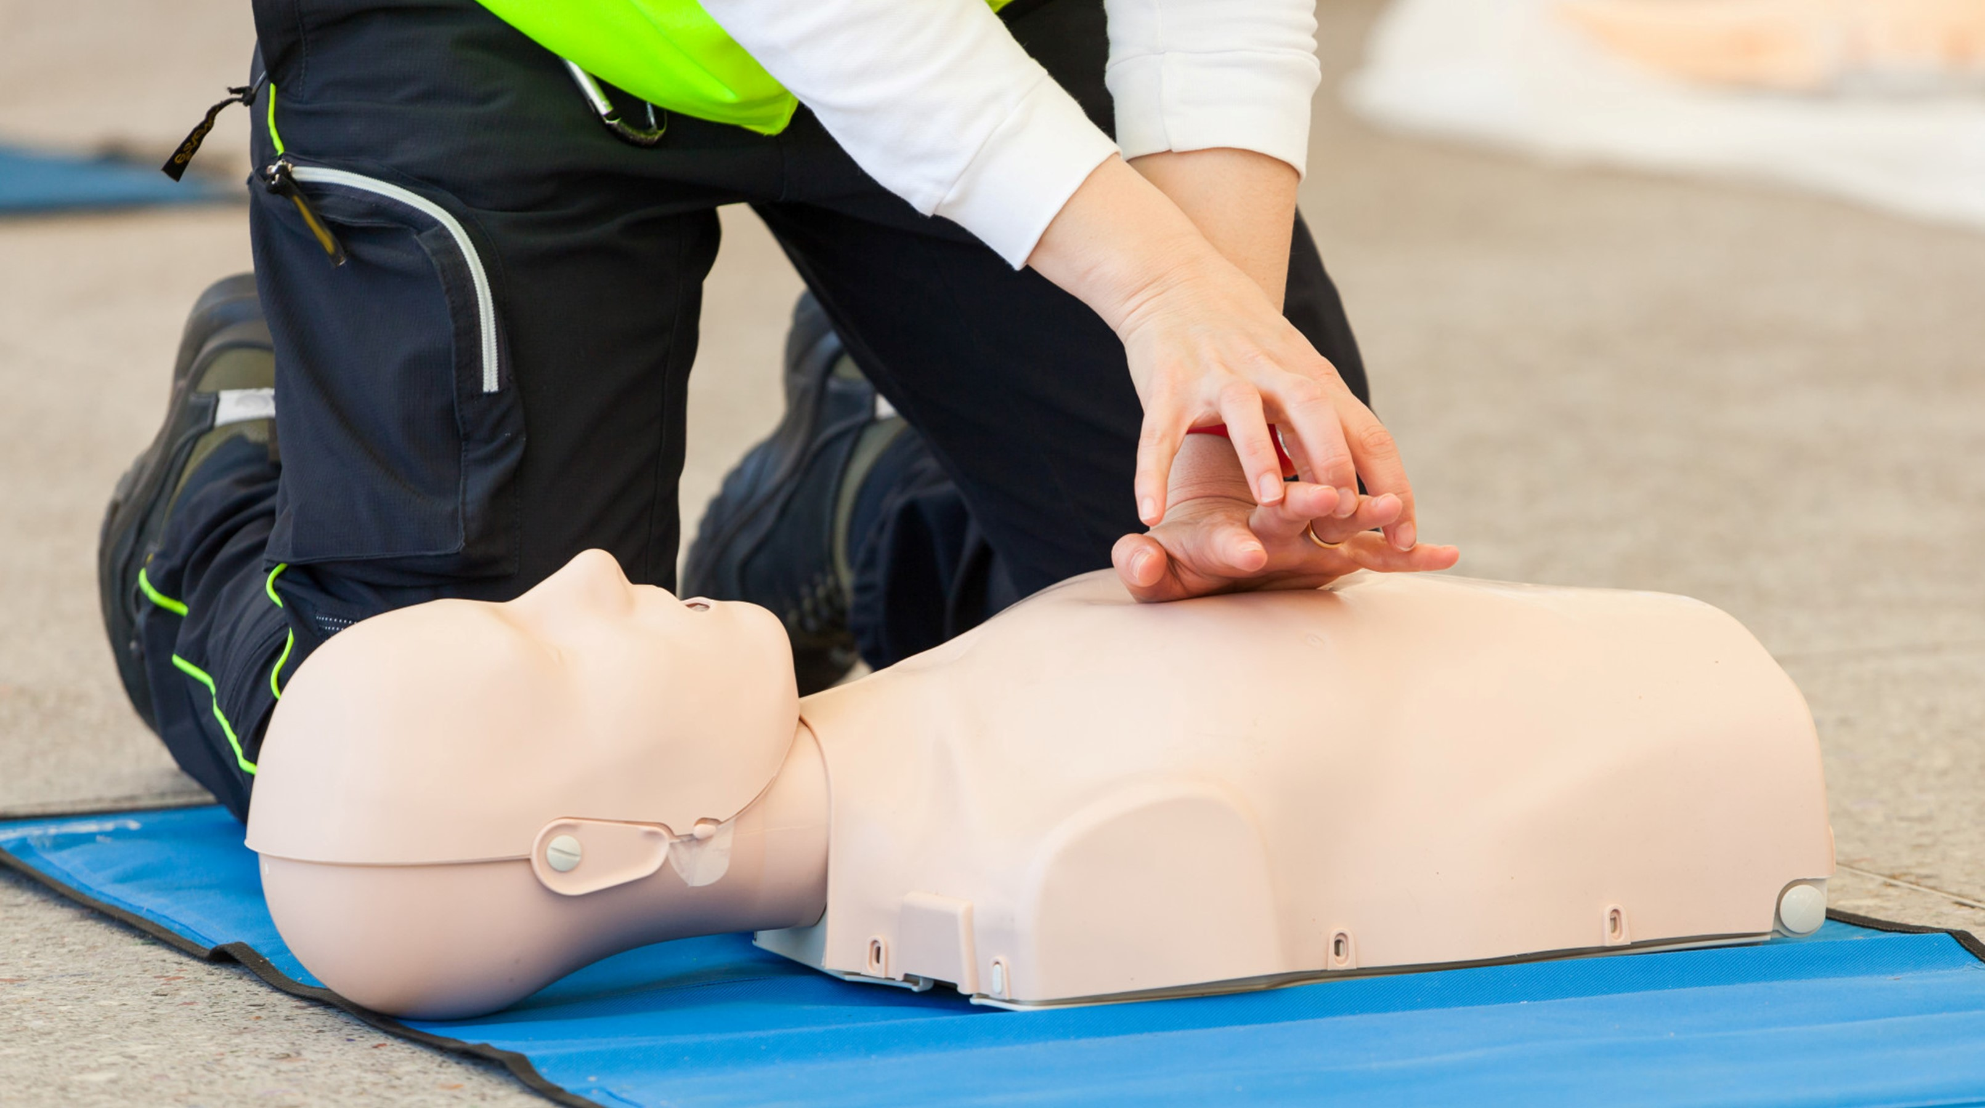


चिकित्सा प्रथम उत्तरदाता
पाठ 7
बेसिक लाइफ सपोर्ट (बीएलएस) और कार्डियोपल्मोनरी रिससिटेशन (सीपीआर)
Vetted by –Sh.Pushpendra Kumar, DC
2 BN NDRF
PPT 2 -
NDRF | MFR | INDIA
PPT 7 - 1

Slide 2
उद्देश्य
इस पाठ को पूरा करने पर, आप निम्न में सक्षम होंगे:
1
  बाहरी शरीर वायुमार्ग बाधा के साथ और बिना बाधा के साथ वयस्कों, बच्चों और शिशुओं के लिए एक पुतले का उपयोग करके बचाव श्वास का प्रदर्शन करना ।
  पुतले का उपयोग करके वयस्कों, बच्चों और शिशुओं में सीपीआर का वर्णन और प्रदर्शन बनाना।
2

Slide 3
उद्देश्य
इस पाठ को पूरा करने पर, आप निम्न में सक्षम होंगे:
3
  वयस्कों के लिए दो-बचावकर्ता सीपीआर का वर्णन और प्रदर्शन करना।
  आंशिक या कुल ऊपरी वायुमार्ग रुकावट के दो कारणों की सूची बनाना।
4

Slide 4
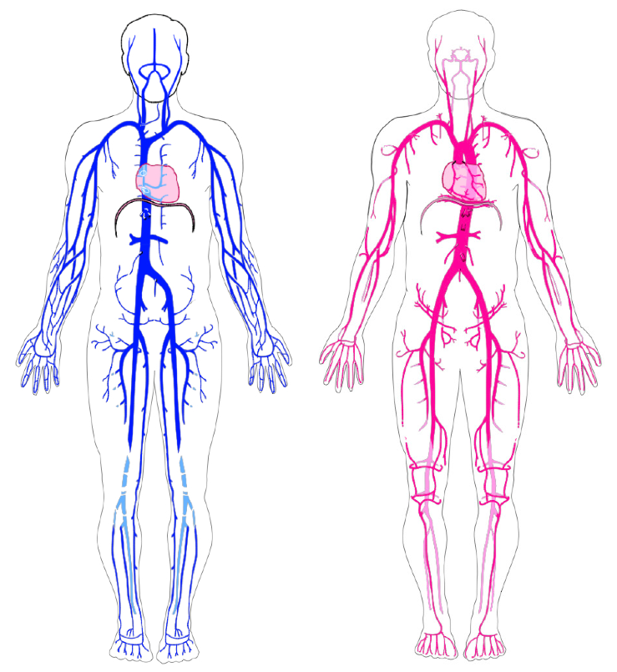
संचार प्रणाली

Slide 5
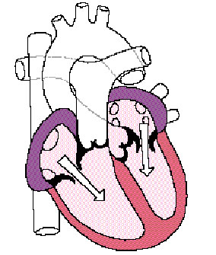
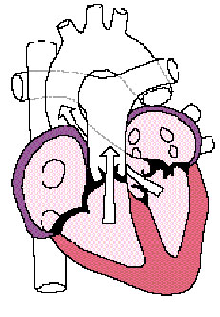
दिल
महाधमनी
सुपीरियर वेना कावा
फुफ्फुसीय
धमनी
बाएँ
प्रकोष्‍ठ
दाएँ
प्रकोष्‍ठ
Left
Ventricle
निकृष्‍ट
वेना कावा
दाएँ
निलय

Slide 6
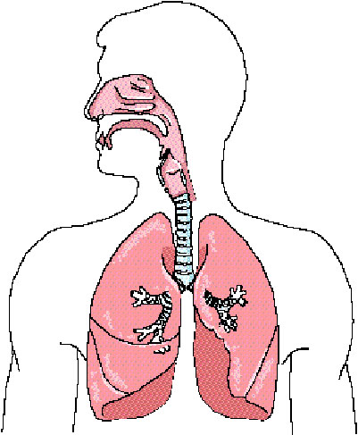
श्वसन प्रणाली
नाक
ग्रसनी
मुँह
उपजिह्वा
लैरींगोफरीनक्स
श्‍वासनली

Slide 7
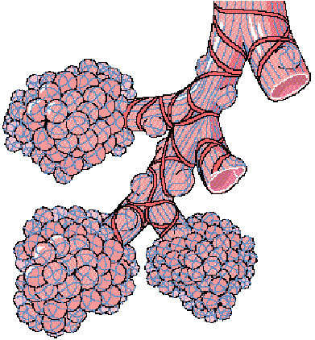
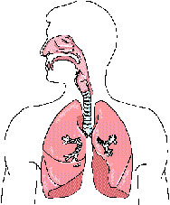
श्वसन
प्रणाली
Alveoli

Slide 8
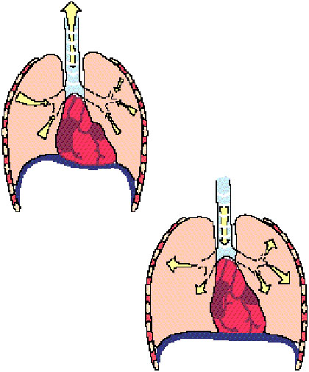
श्वसन कैसे काम करता है

Slide 9
चिकित्सिय (diagnostic) मृत्यु
यह तब होता है जब कोई रोगी श्वसन अवरोध (सांस नहीं ले रहा है) या कार्डियक अरेस्ट (दिल नहीं धड़क रहा है) में होता है।
रोगी के पास मस्तिष्क क्षति के बिना पुनर्जीवित होने के लिए 4 से 6 मिनट की अवधि होती है।
नैदानिक मृत्यु को पुनर्जीवित किया जा सकता है।
PPT 7 -

Slide 10
जैविक मृत्यु
जिस क्षण मस्तिष्क की कोशिकाएं मरने लगती हैं।
जैविक मृत्यु को पुनर्जीवित नहीं किया जा सकता है।
PPT 7 -

Slide 11
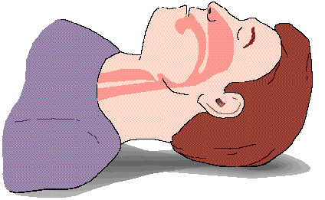
वायुमार्ग में रुकावट के कारण
जीभ
एपिग्लोटाइटिस
बाहरी वस्तु
ऊतक क्षति
बीमारी

Slide 12
आंशिक वायुमार्ग रुकावट
कमजोर, अप्रभावी खांसी
साँस लेते समय तेज़ आवाज़
श्वसन कठिनाई में वृद्धि और गले पर पकड़ हो सकती है
सायनोसिस (त्वचा और श्लेष्म झिल्ली का नीला मलिनकिरण)
PPT 7 -

Slide 13
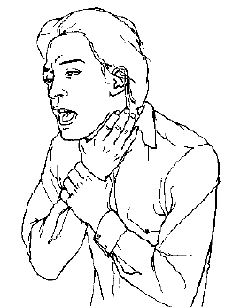
पूर्ण वायुमार्ग रुकावट
यूनिवर्सल साइन
पूर्ण वायुमार्ग रुकावट वाला रोगी बोलने में सक्षम नहीं होगा और अपने गले को पकड़ सकता है।
PPT 7 -

Slide 14


धन्यवाद

